Slide 1


Slide 2

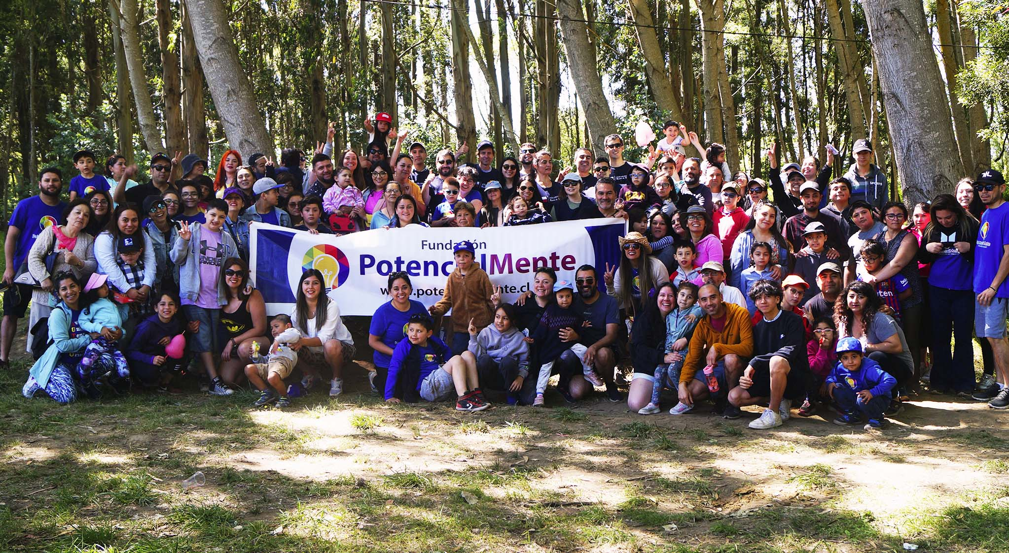
¿Quiénes somos?
Somos una fundación sin fines de lucro compuesta por cerca de cien niños, niñas y adolescentes, dedicada a brindar apoyo y oportunidades a personas dentro del «Espectro Autista» y a sus familias, dentro del Gran Concepción.

Slide 3
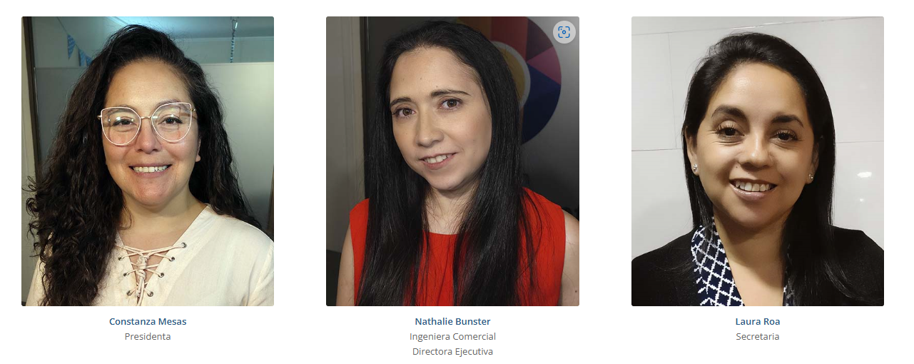
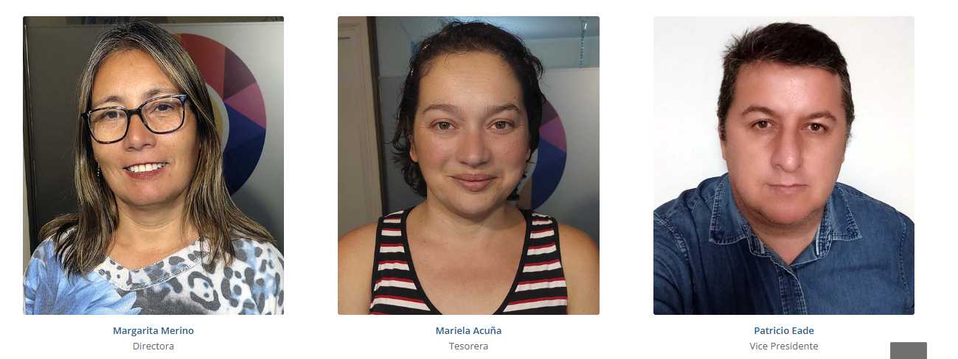
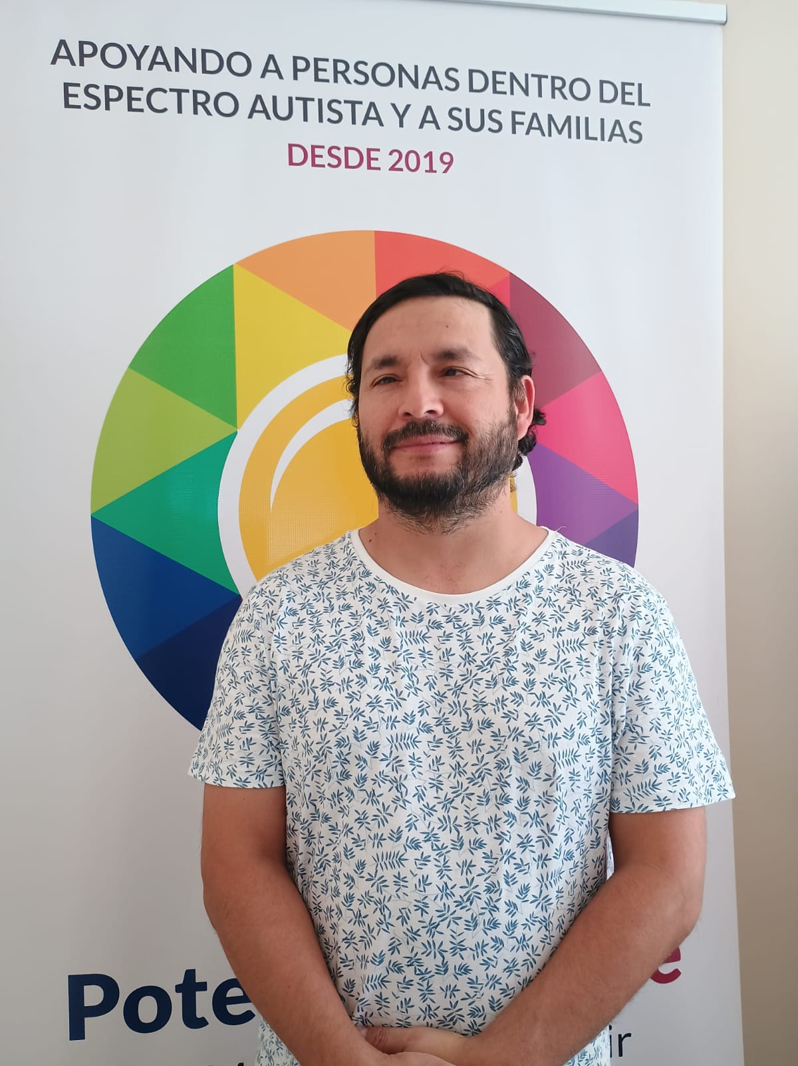
Directiva
Constanza Mesas Nathalie Bunster Laura Roa
Presidenta Directora Ejecutiva Secretaria
Margarita Merino Patricio Eade José Orellana
Directora Vicepresidente Tesorero

Slide 4

¿Qué hacemos actualmente?

Slide 5
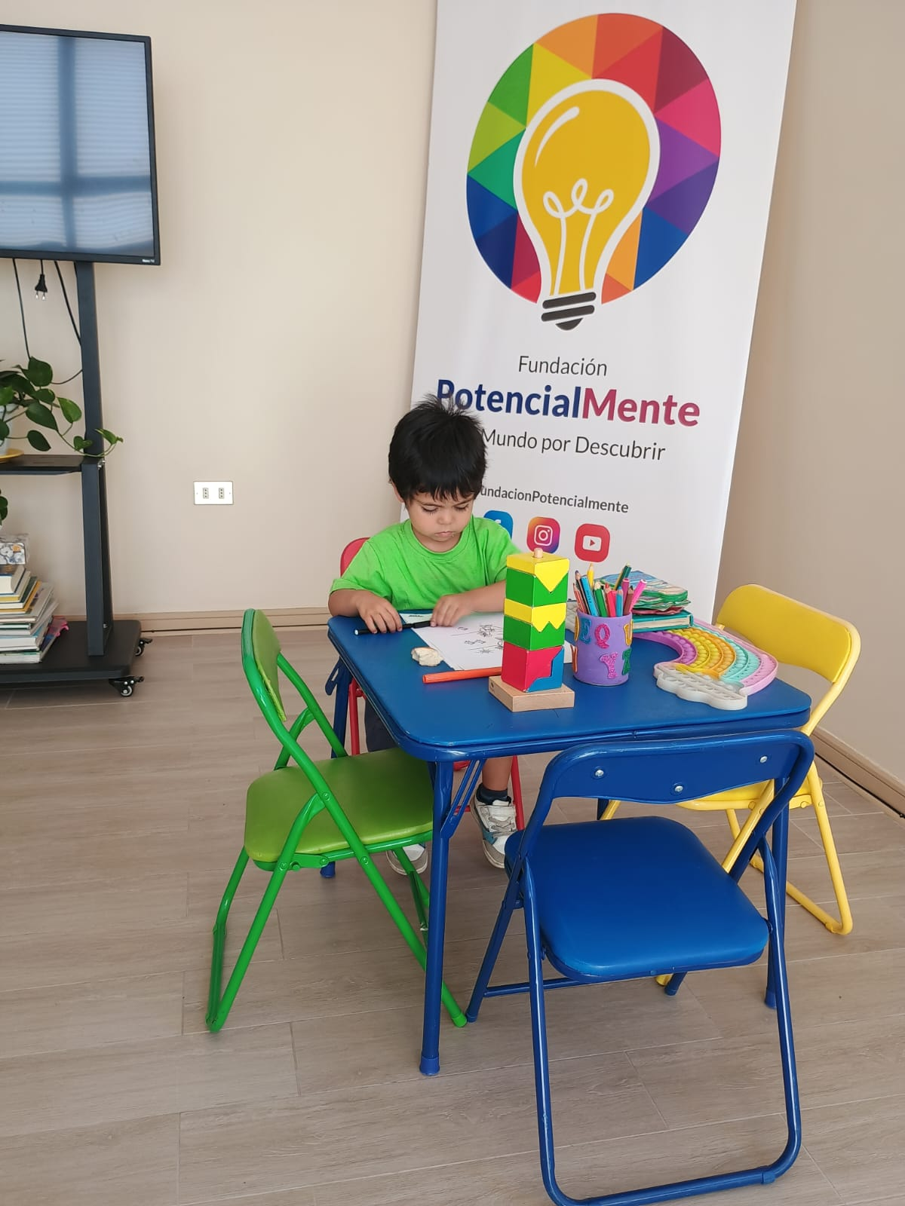

INTERVENCIÓN BASADA EN LAS FAMILIAS.
Fomentar el contacto y contención con otras familias que atraviesan por situaciones similares.
Realismo de la situación familiar y de la condición del espectro autista.
Incluir en las actividades grupales a los hermanos y también familia extendida , primos, abuelitos, etc.
Importancia del autocuidado y bienestar de las cuidadoras.

Slide 6
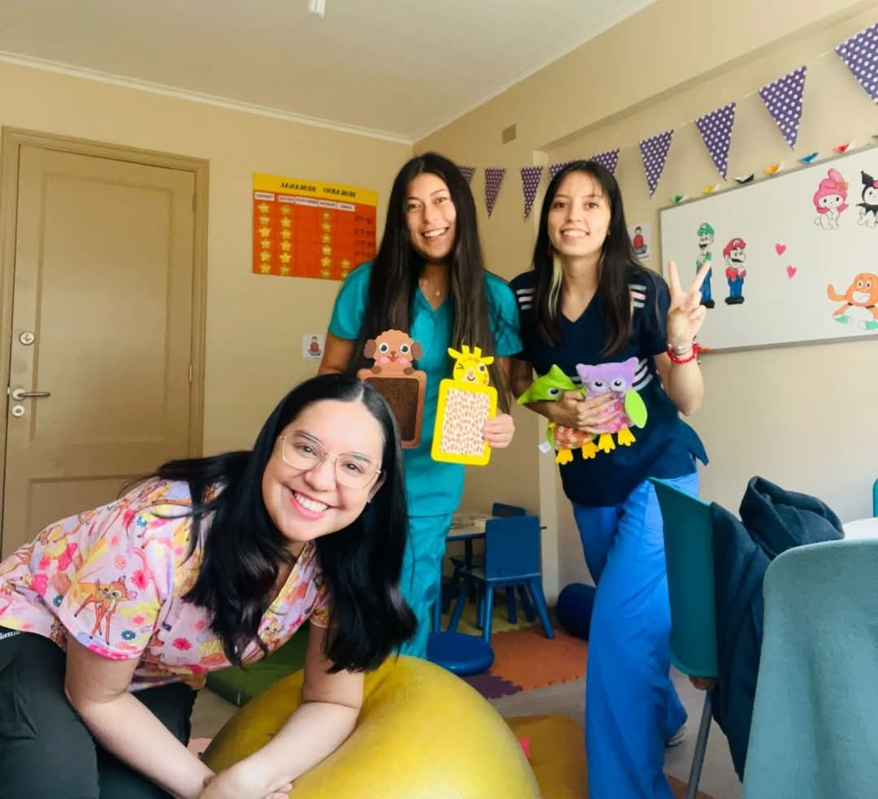

Campo Clínico
Terapia Ocupacional

Slide 7
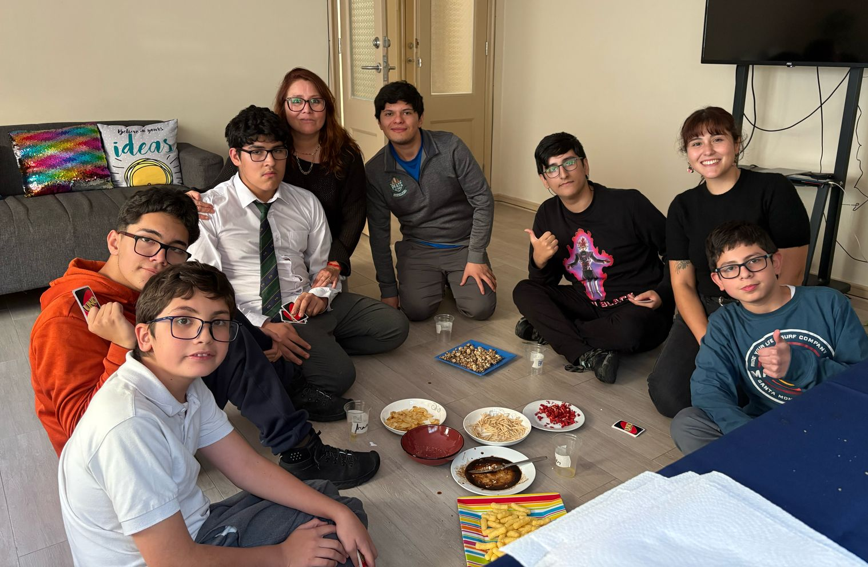
Campo Clínico
Fonoaudiología

Slide 8
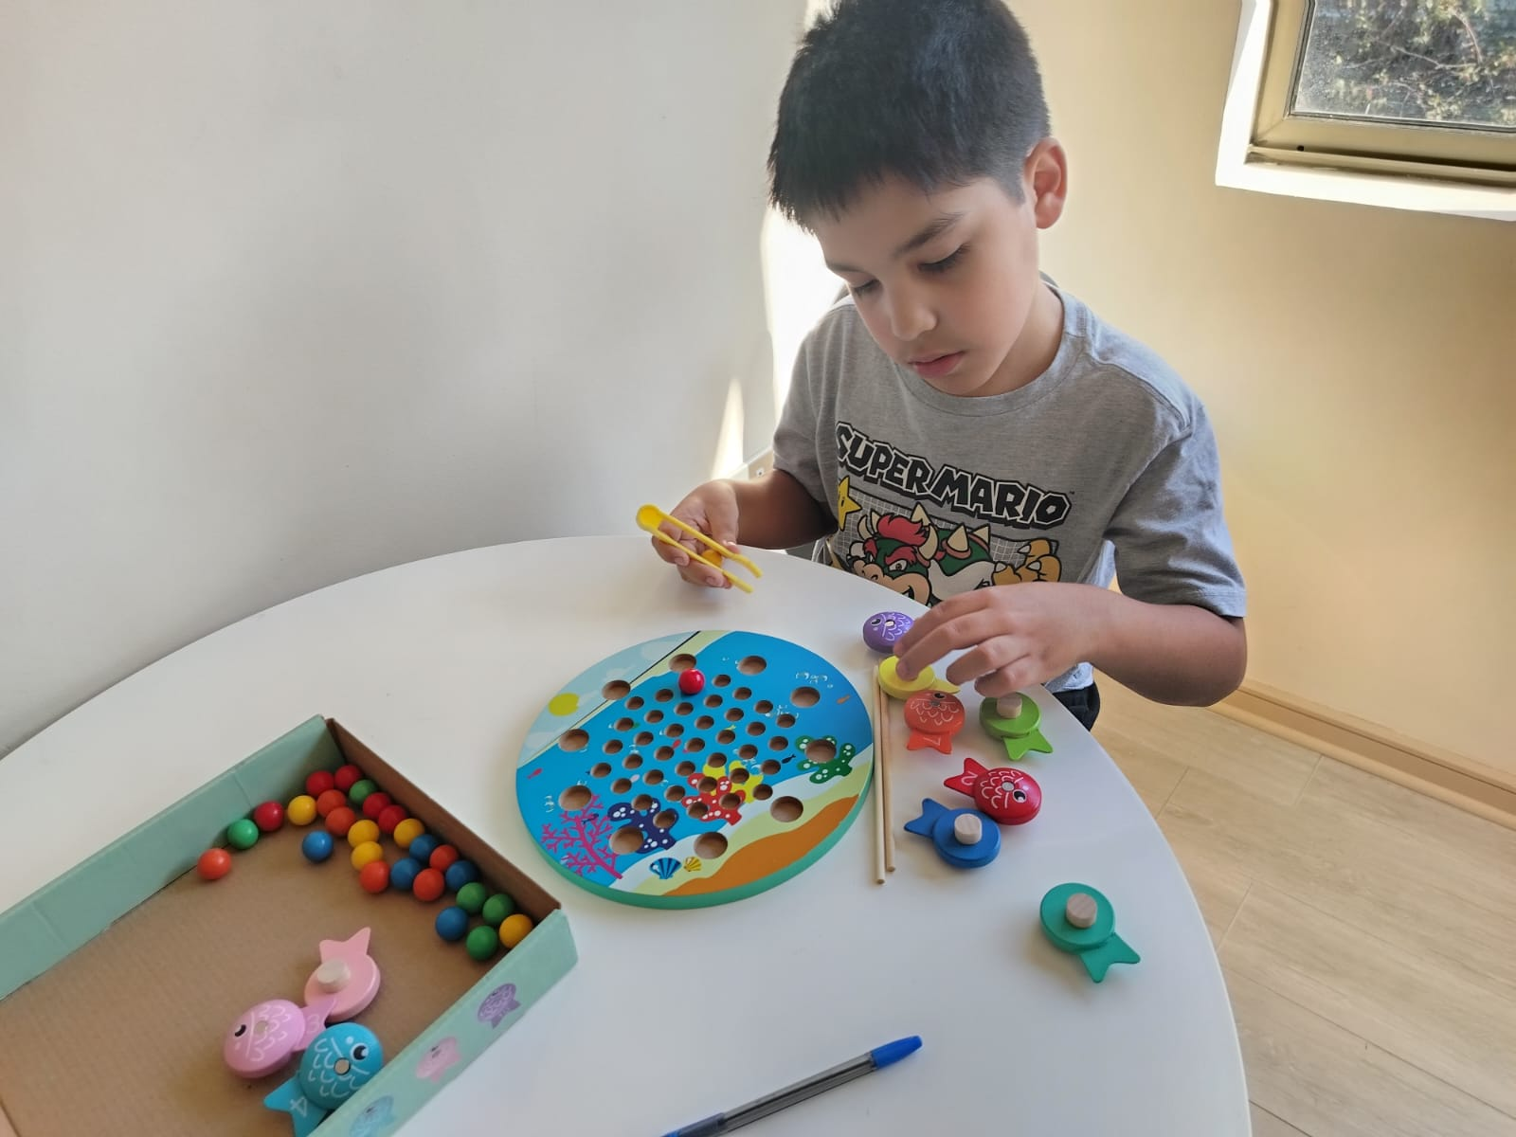
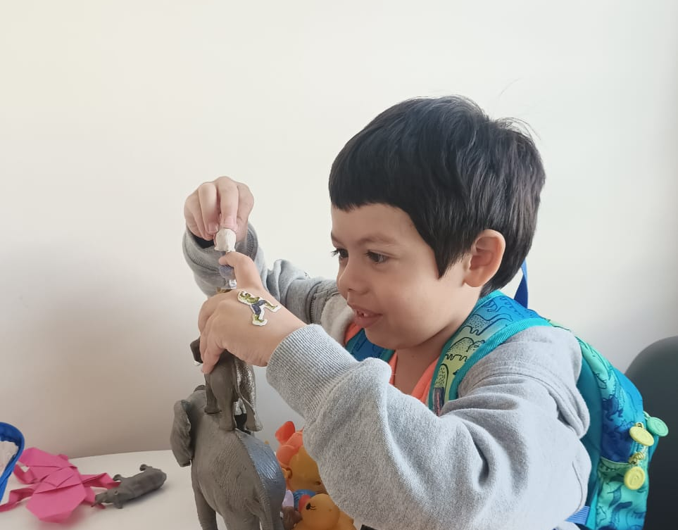
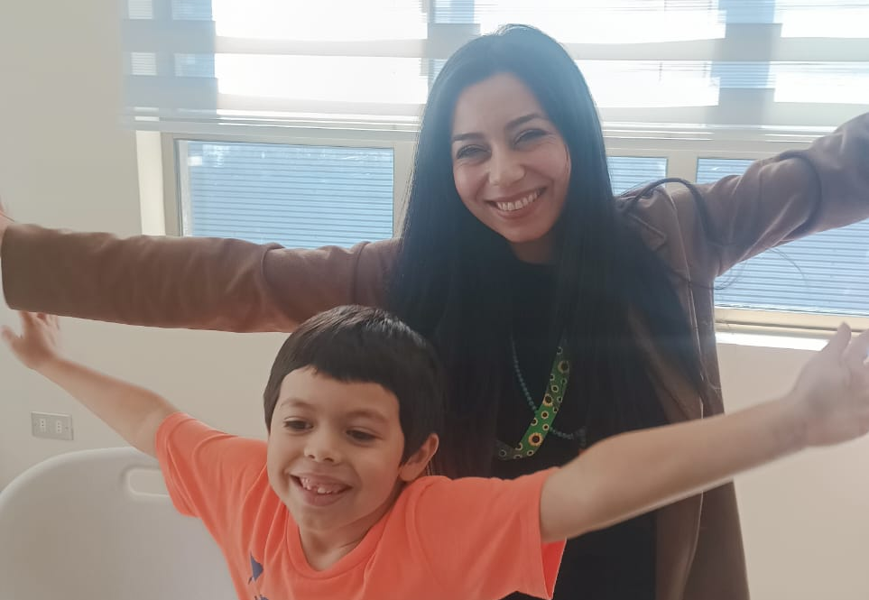
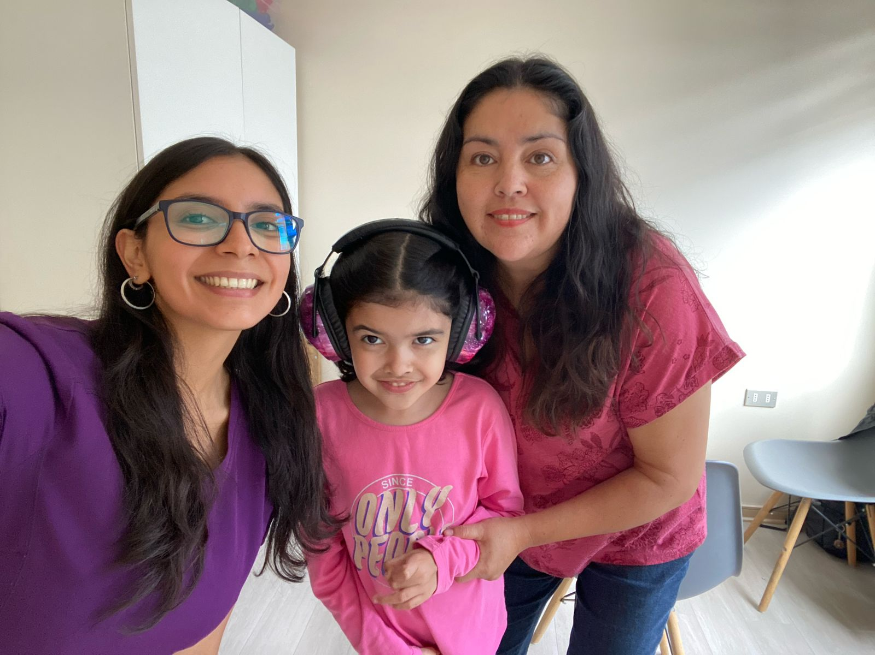
Atenciones a través del voluntariado.

Slide 9
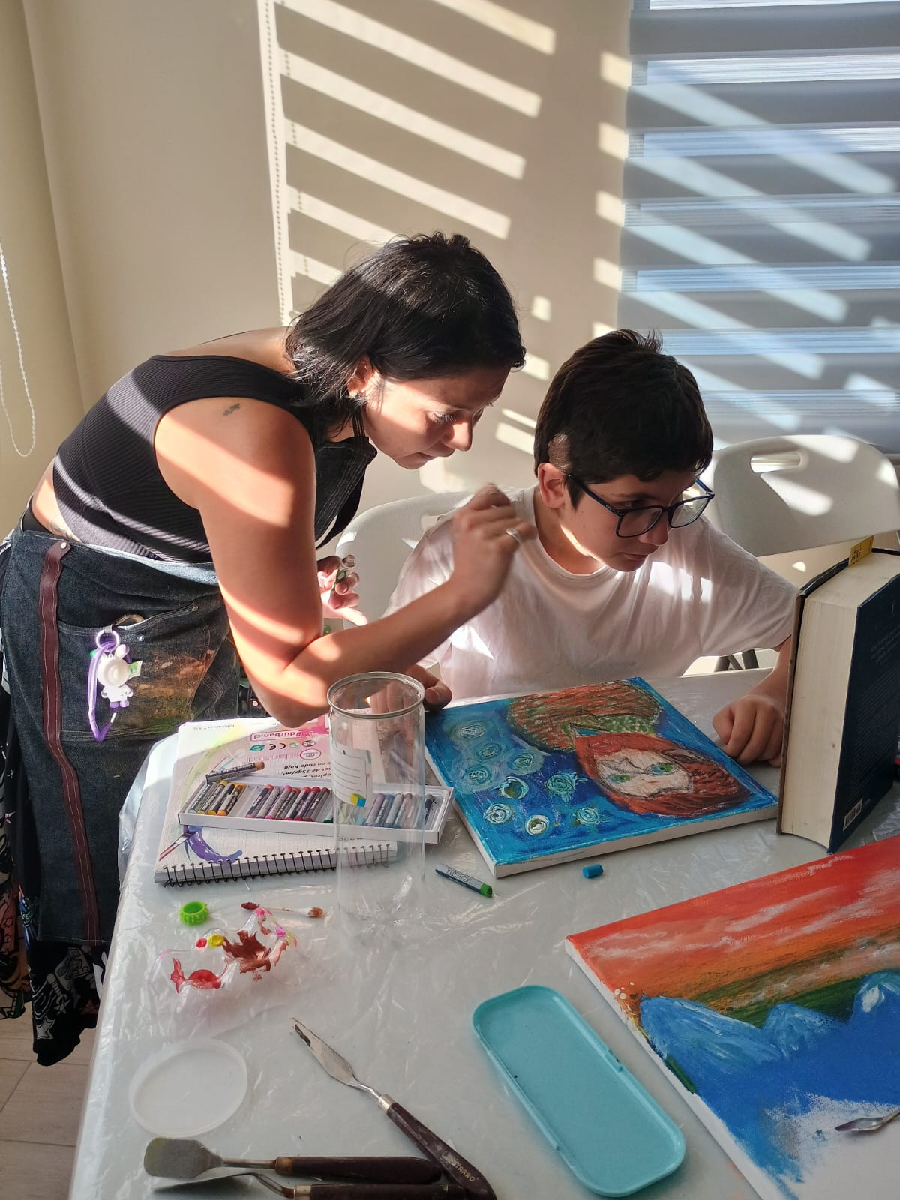
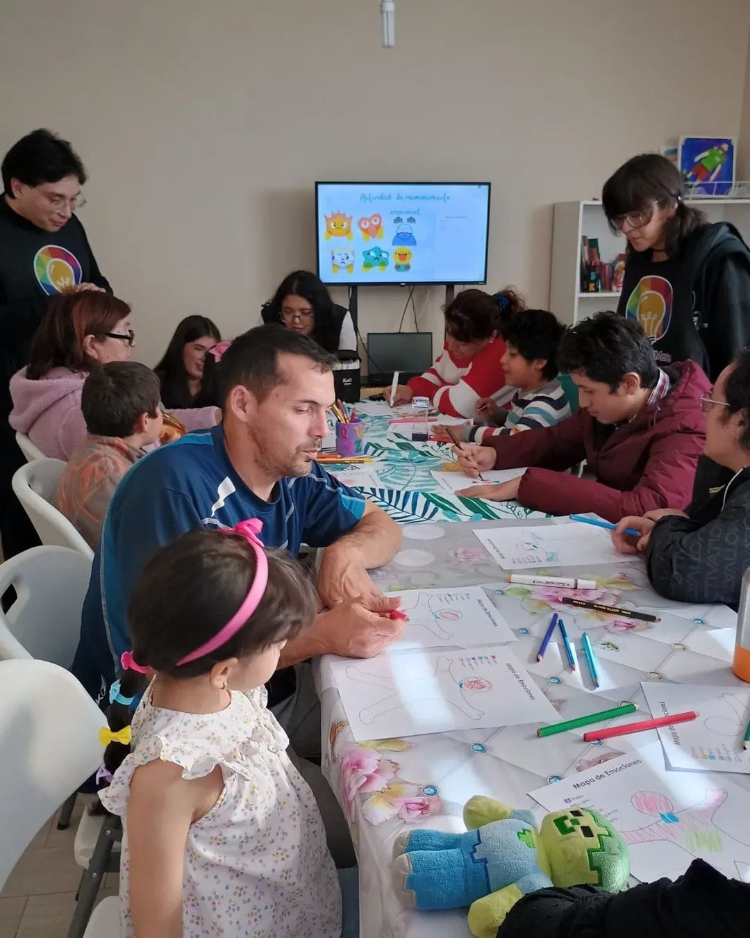
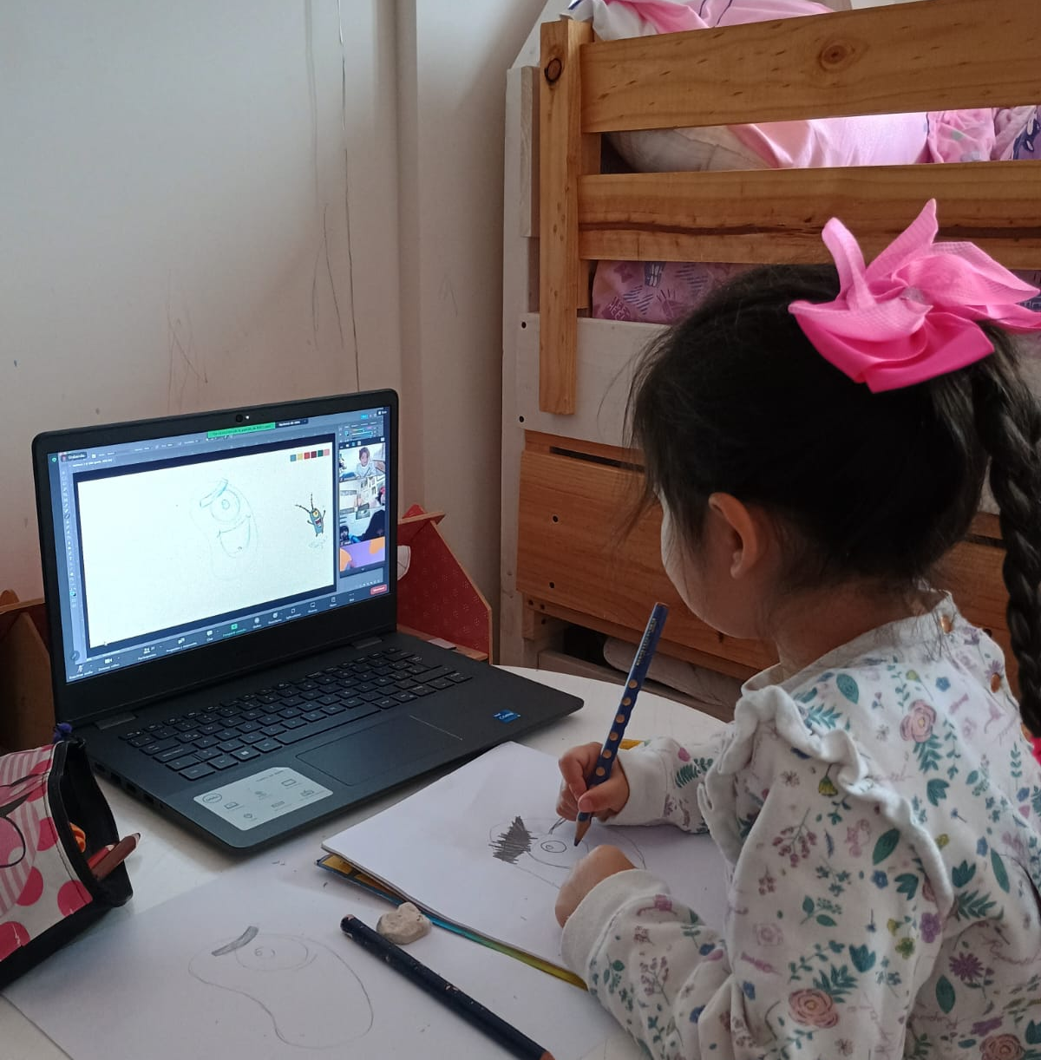
Talleres Grupales :
para niños, niñas y adolescentes.

Slide 10
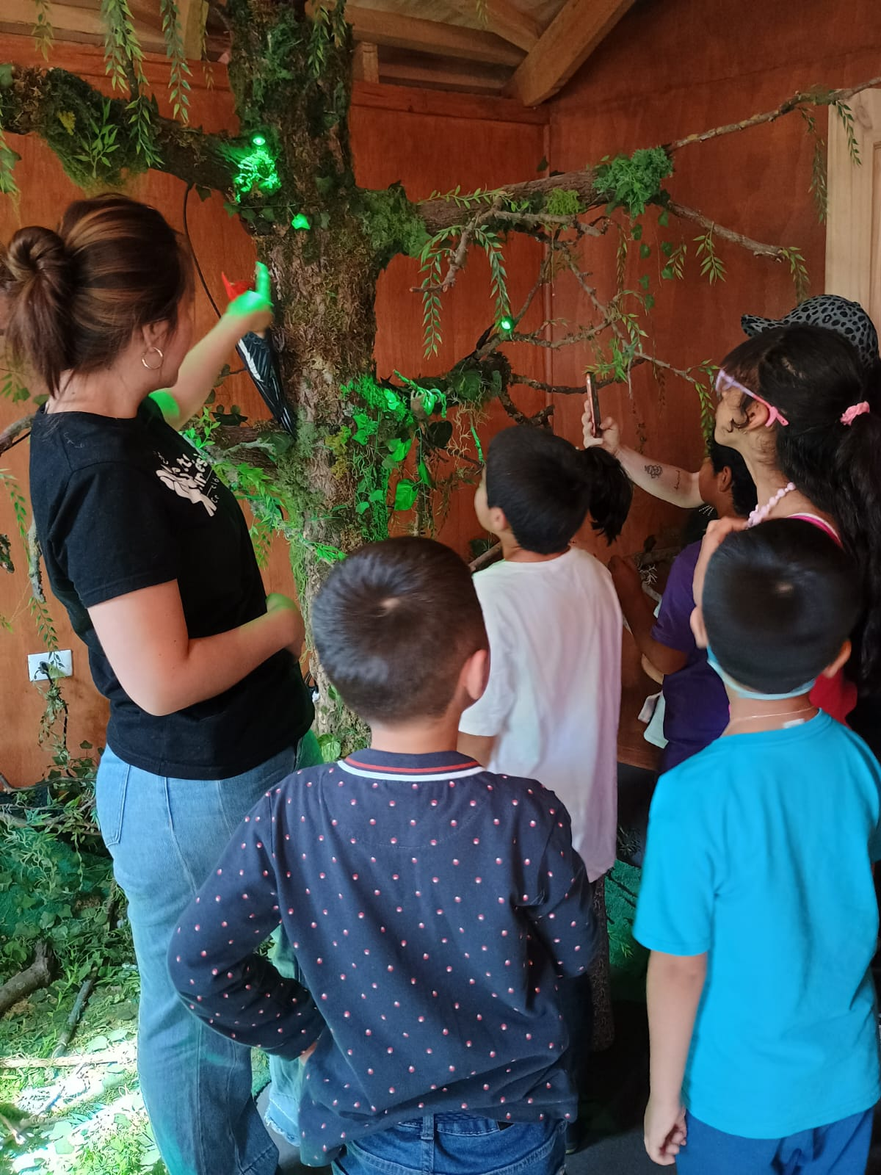
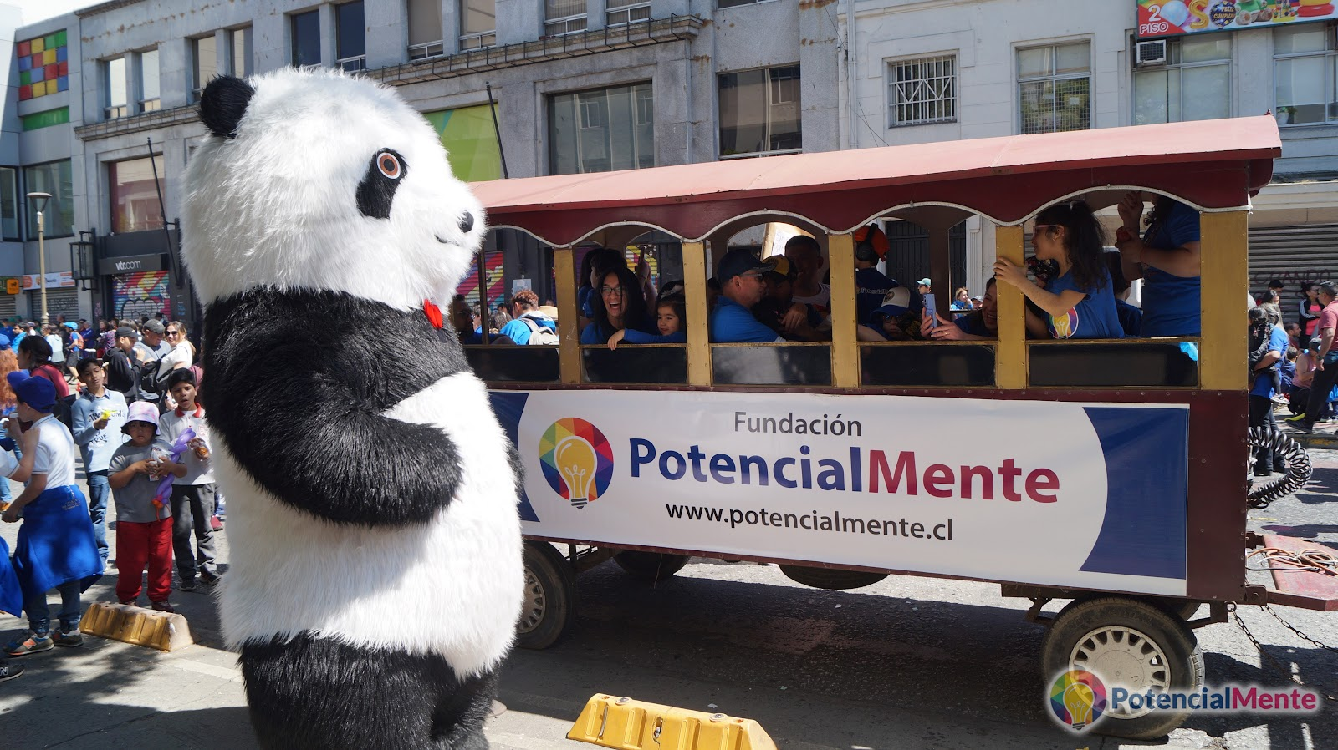
Actividades Grupales

Slide 11
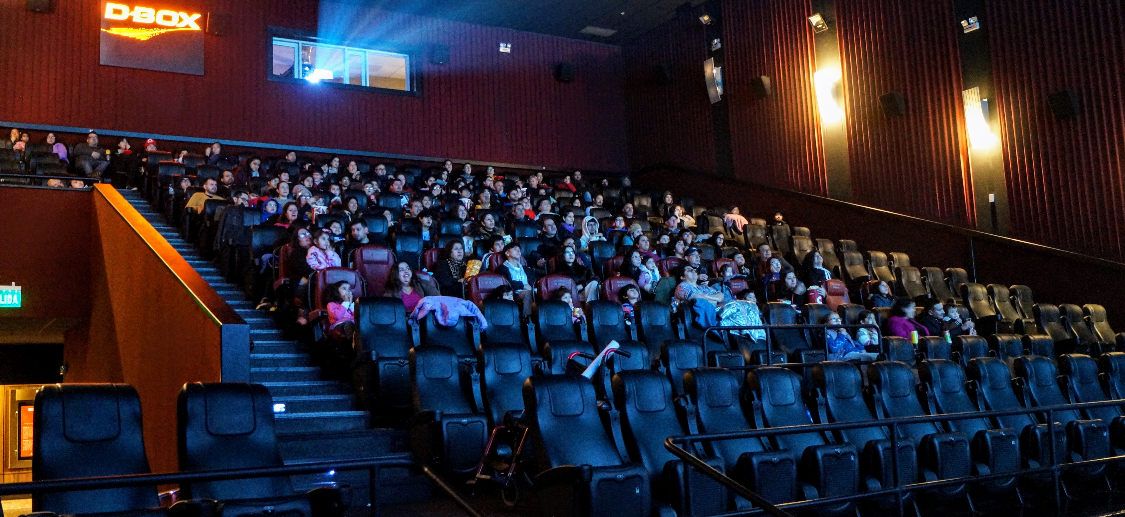
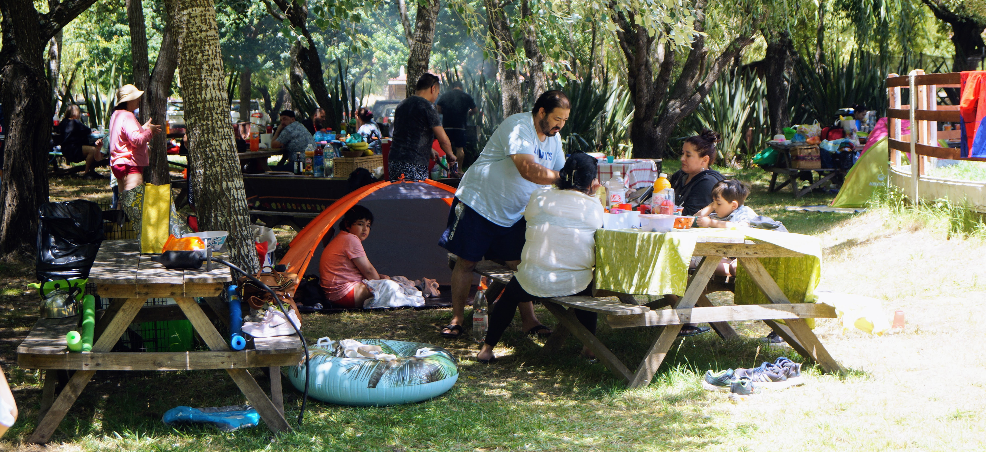
Actividades Grupales

Slide 12
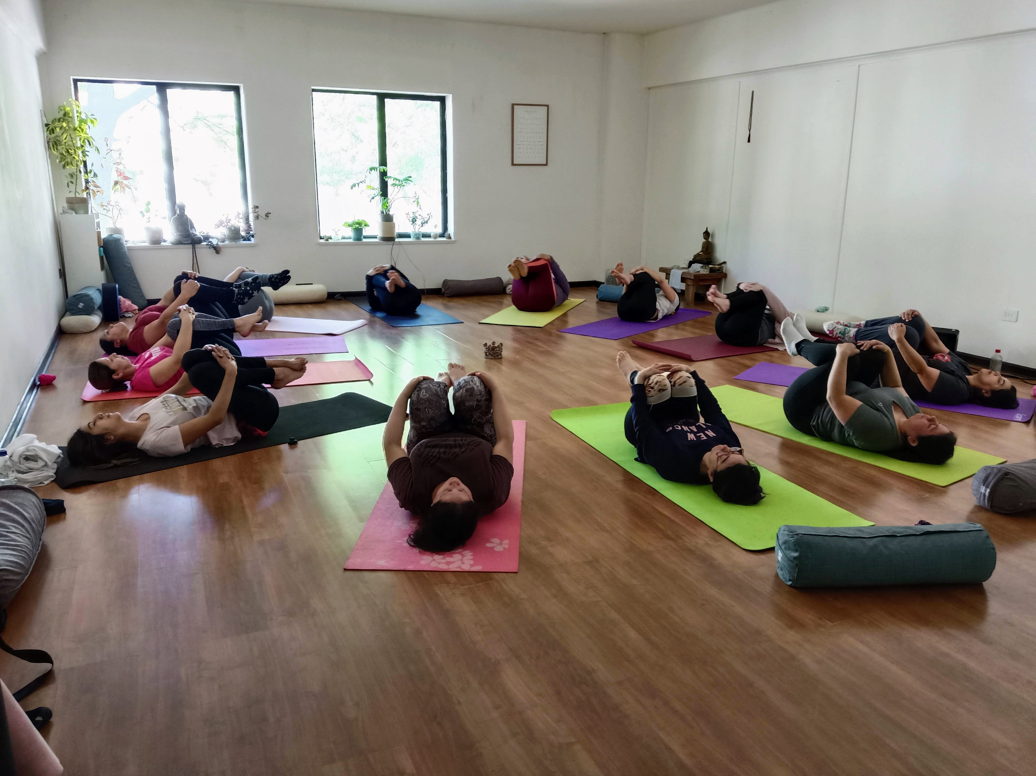
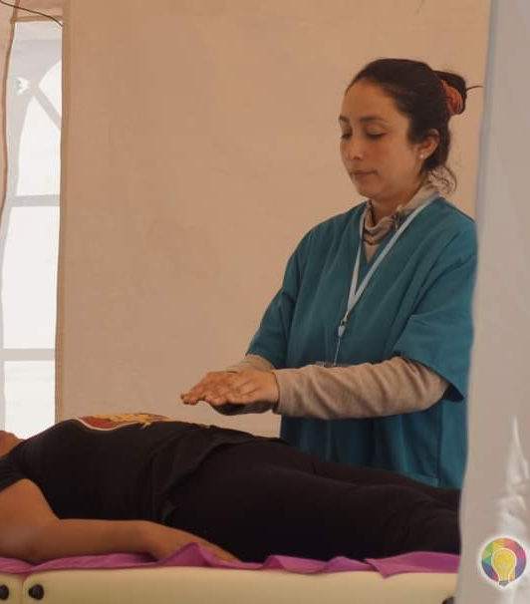
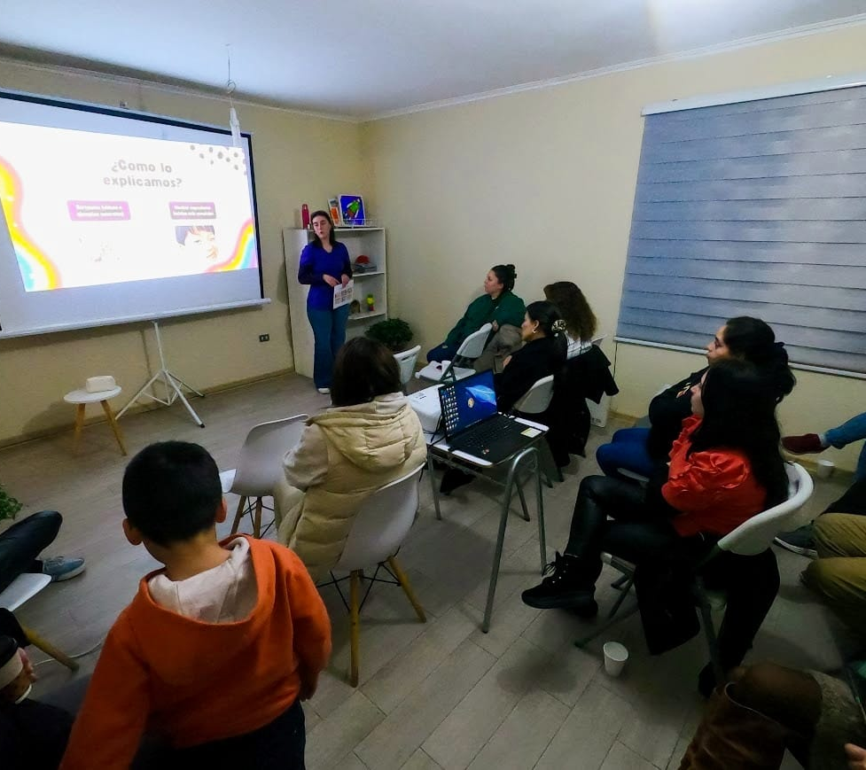
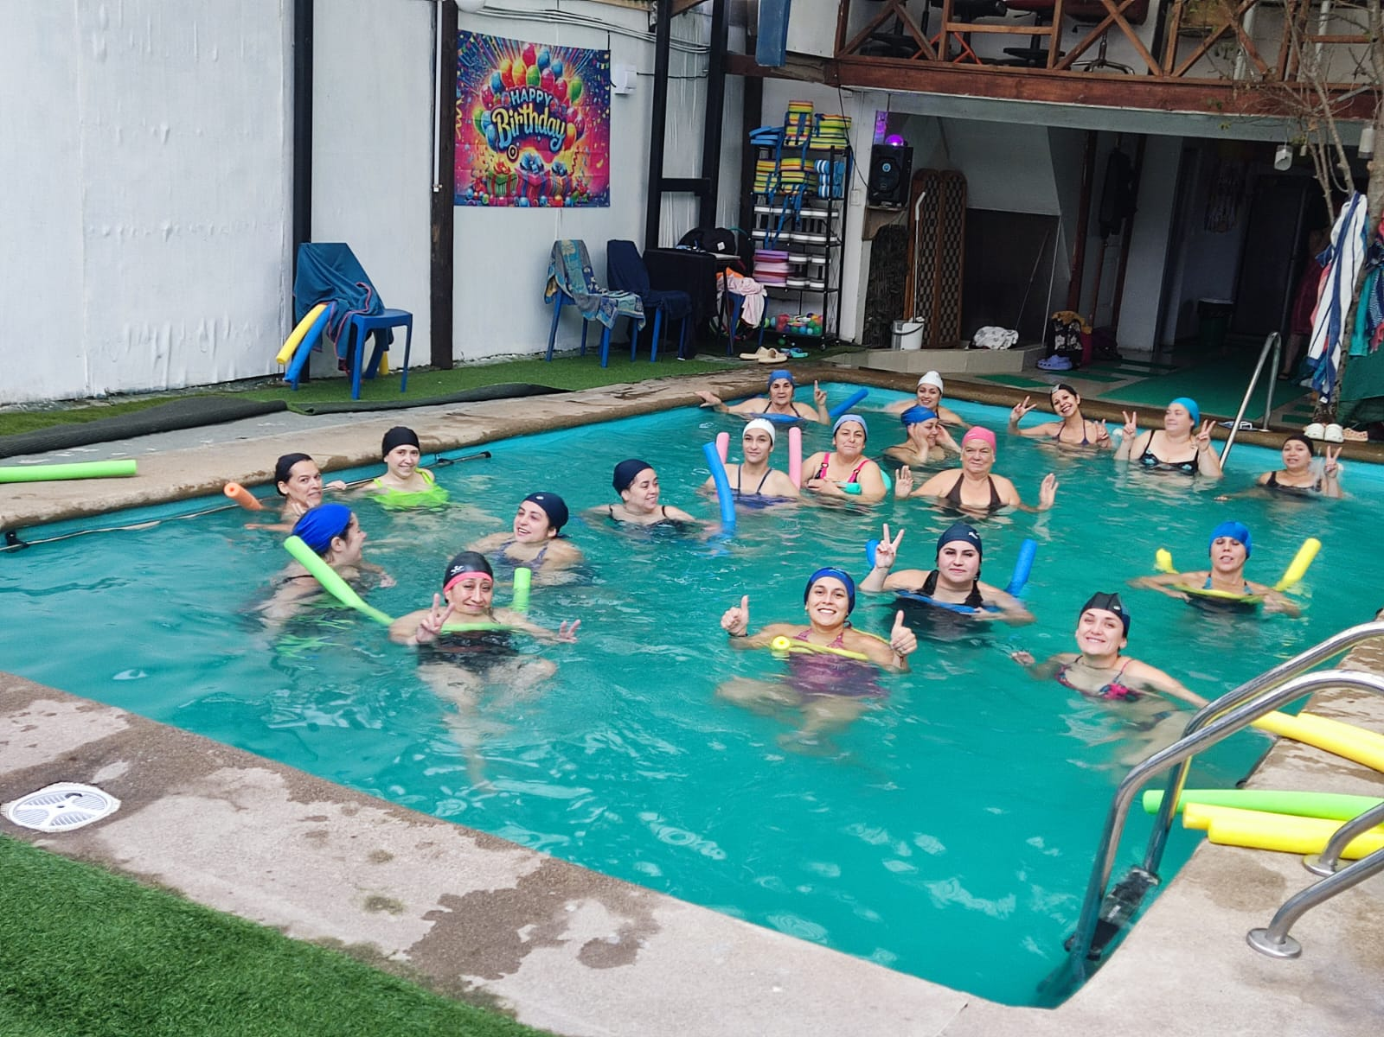
Actividades para Cuidadoras.

Slide 13
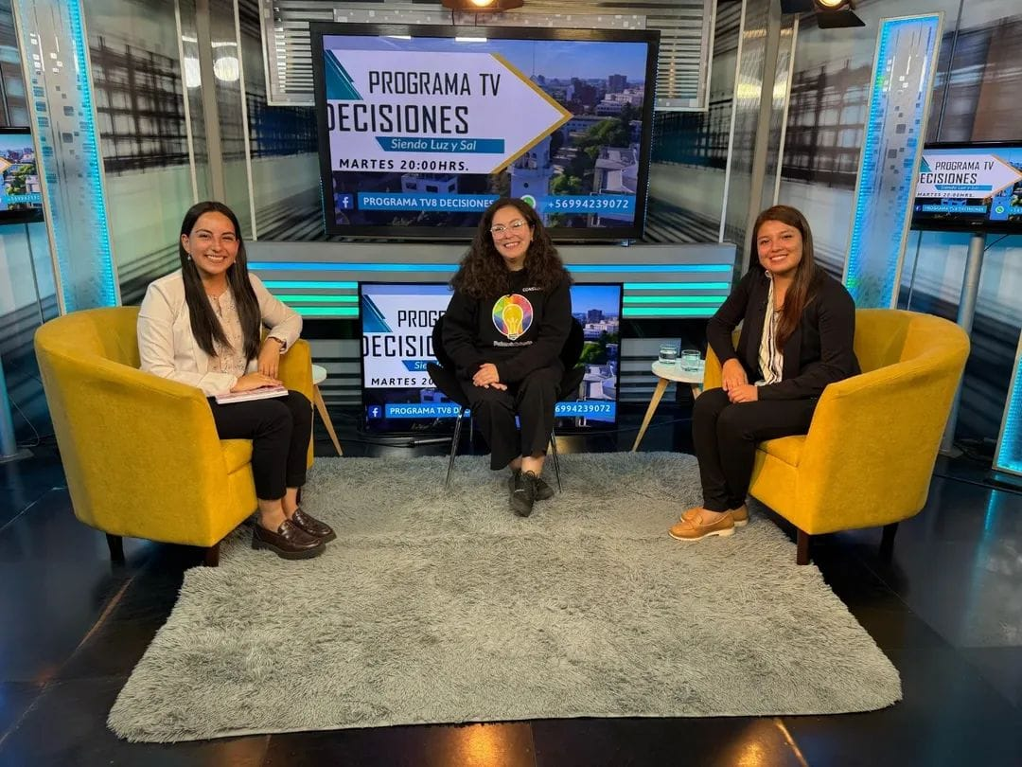
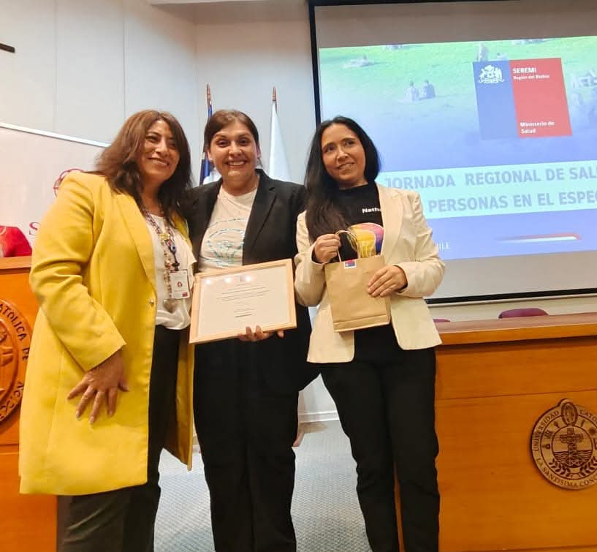
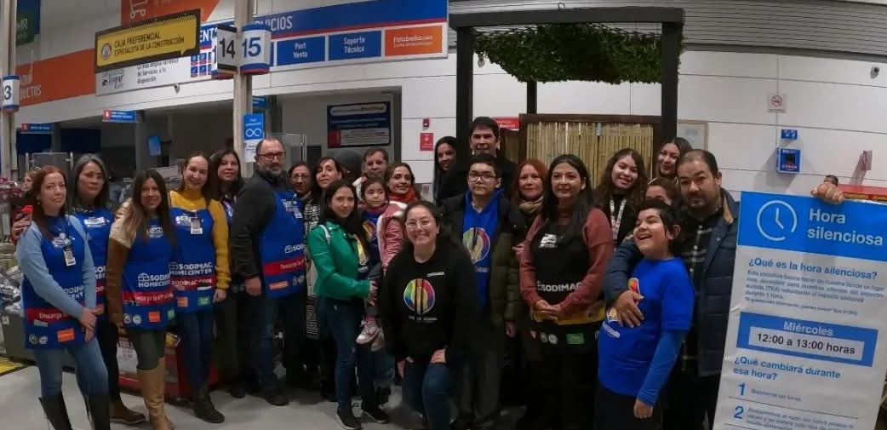
VISIBILIZACIÓN DEL AUTISMO Y CHARLAS.

Slide 14
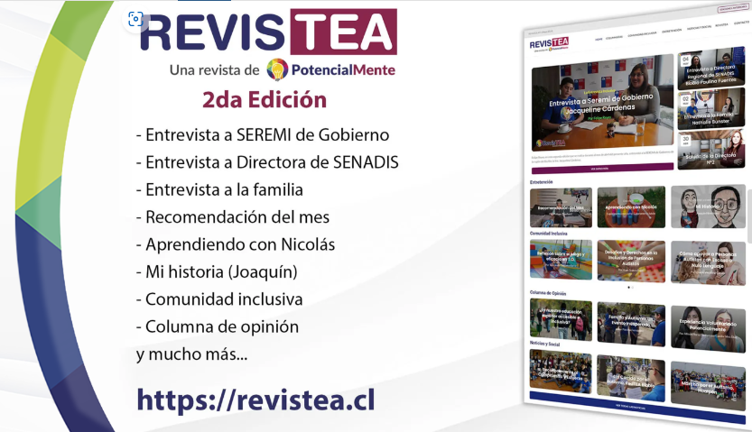
REVISTEA.

Slide 15



Nuestras Redes Sociales.
@FUNDACIONPOTENCIALMENTE
FUNDACIONPOTENCIALMENTE
1074 | 4386
Publicaciones | Seguidores
4,2 K | 4,7 K
Me Gusta | Seguidores
POTENCIALMENTE.CL
REVISTEA.CL
66.000 visitas | 50
Últimos 12 meses | Países
2.000 visitas | 33
3 meses (Lanzamiento) | Países

Slide 16

¿Cómo nos financiamos?

Slide 17
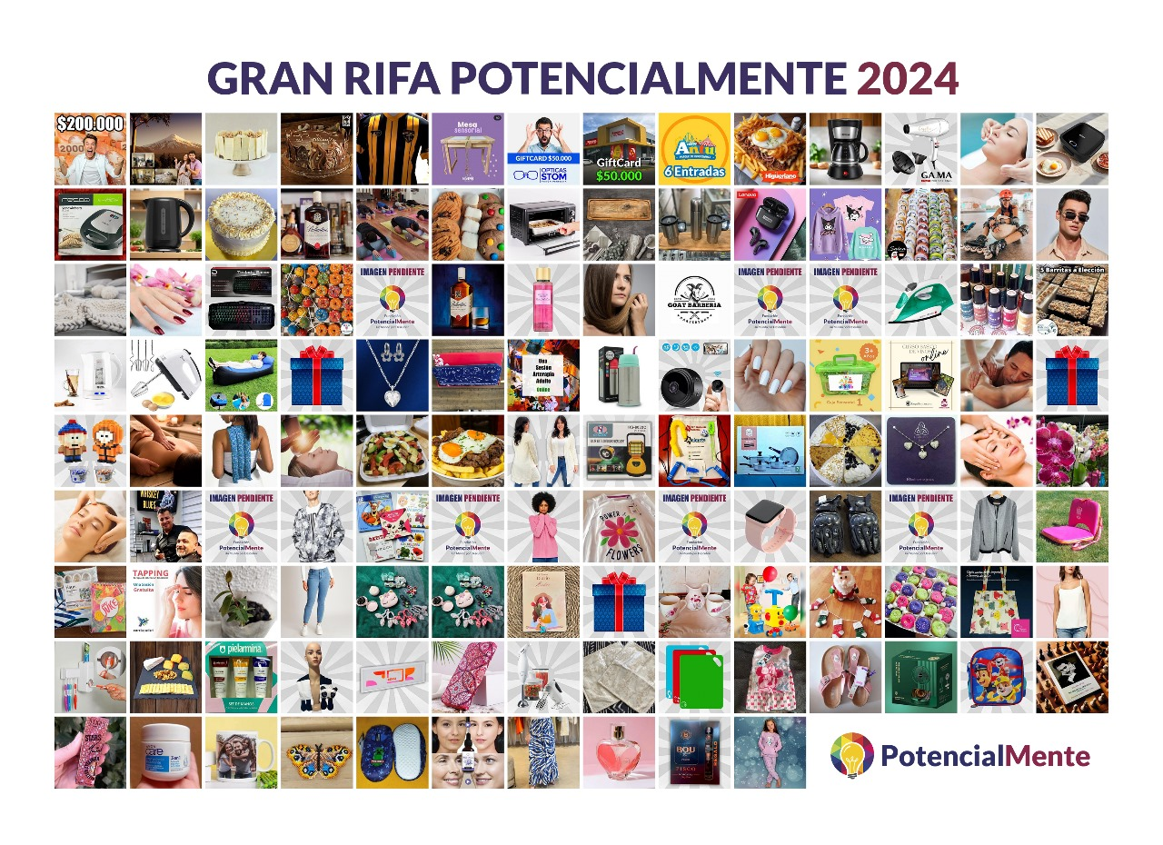
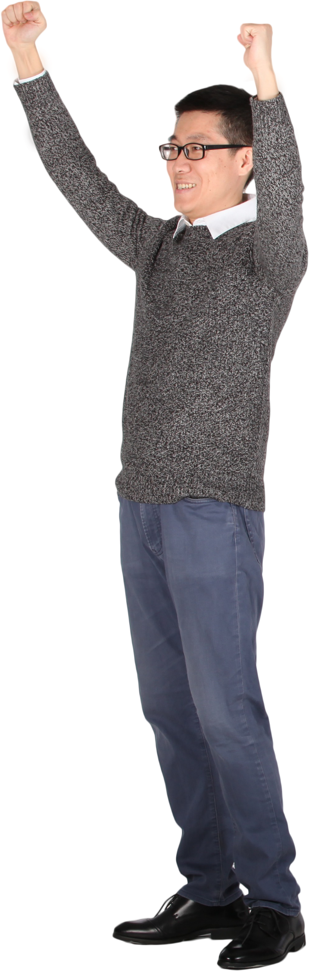

Slide 18
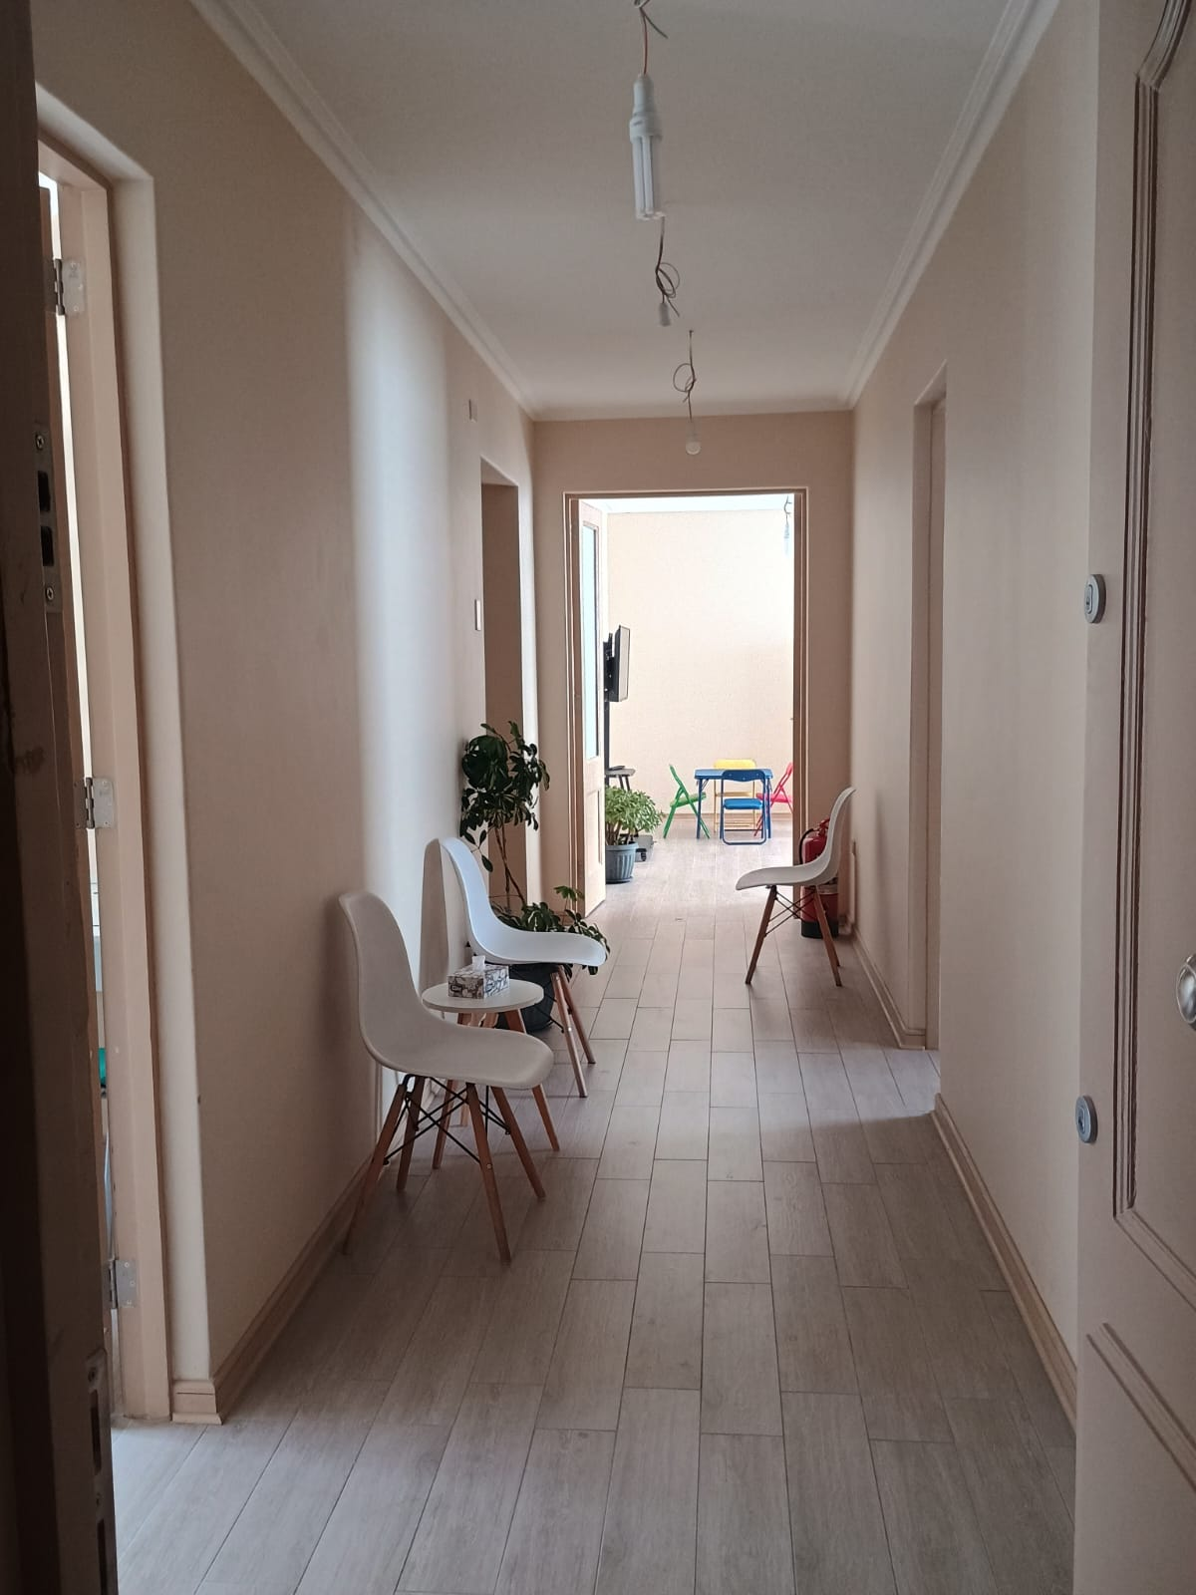
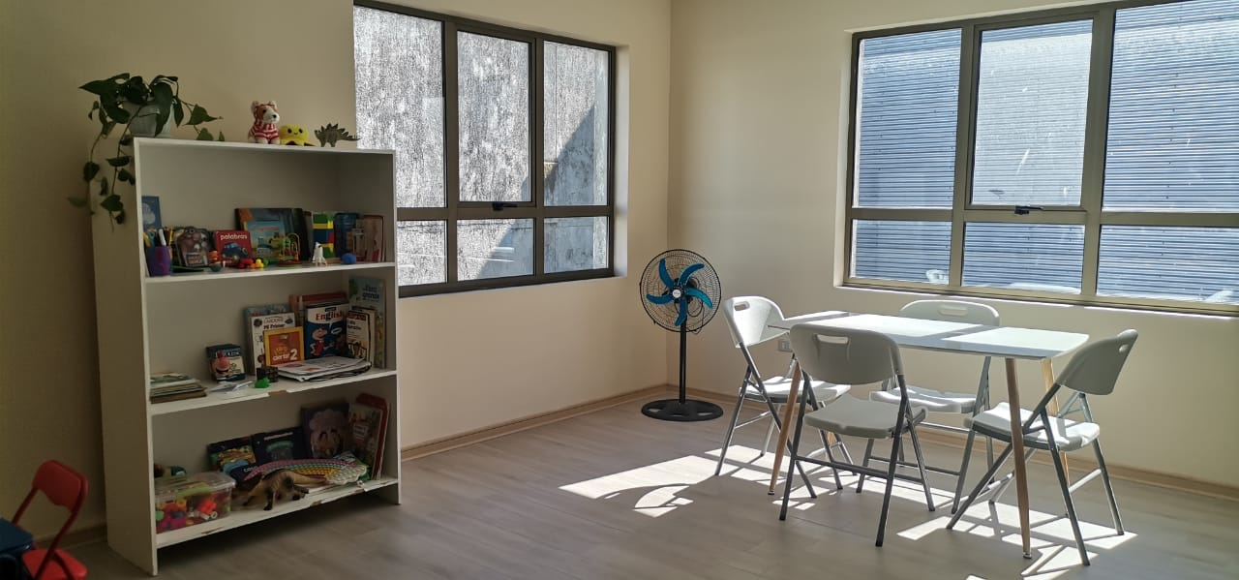
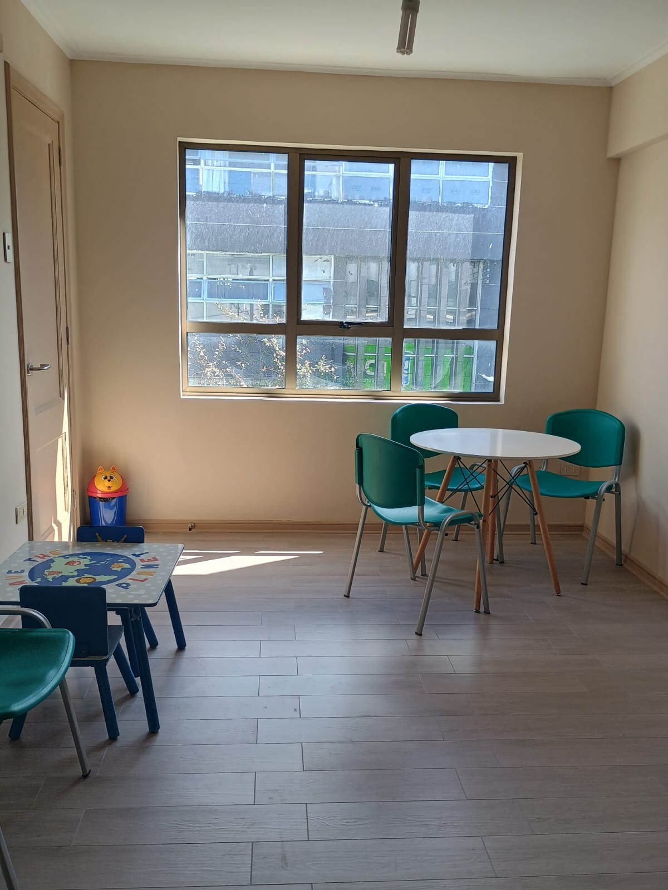
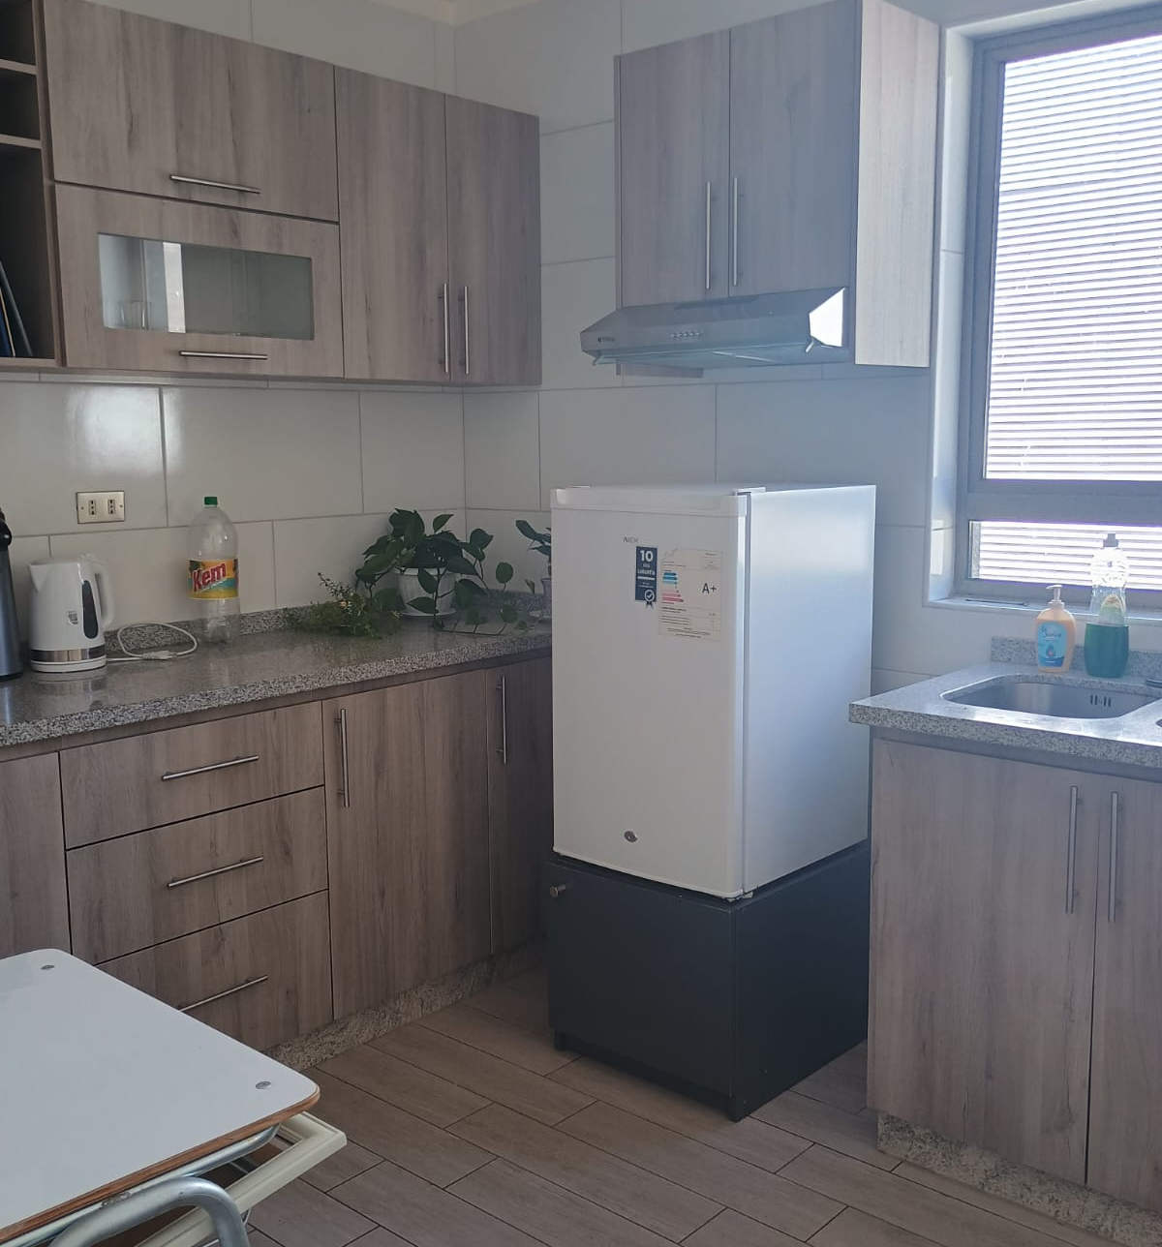
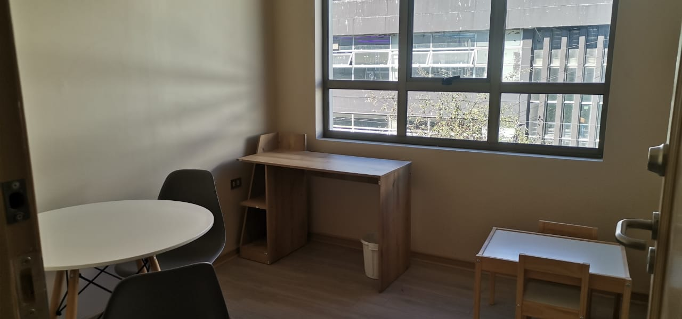
Aportes de las familias:
para el funcionamiento de la oficina.

Slide 19
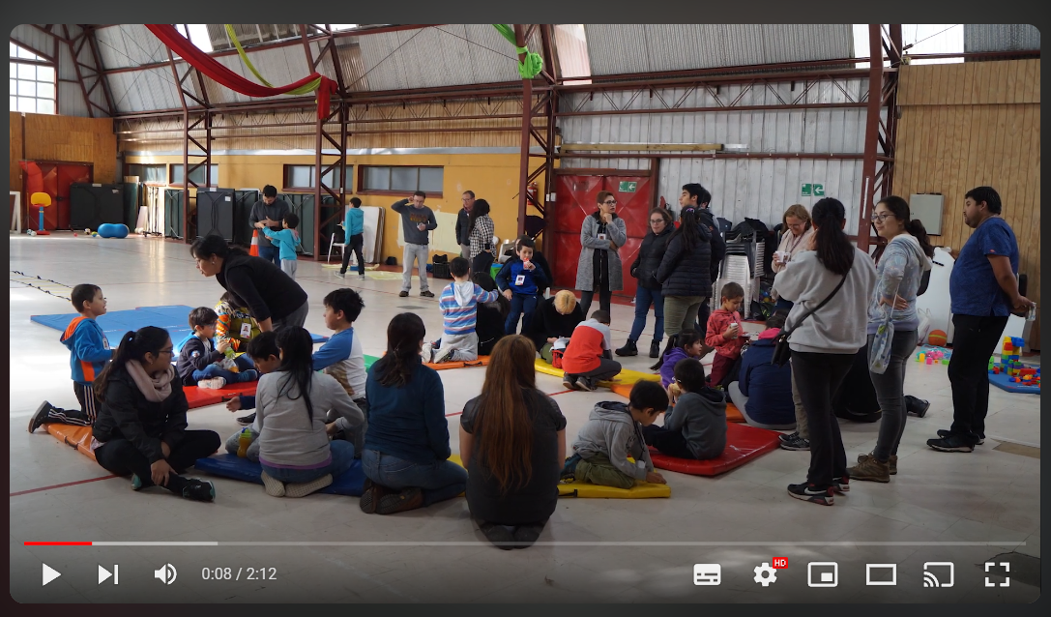
https://youtu.be/gZqVa5OoAEY

Slide 20
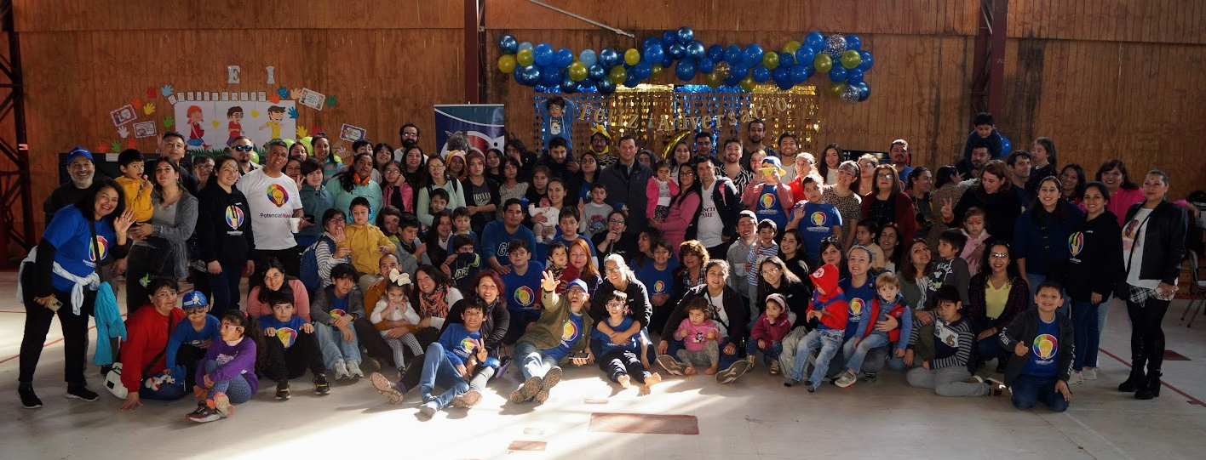

Slide 21


